Slide 1
Renovering av Blanka
April – Maj 2025

Slide 2
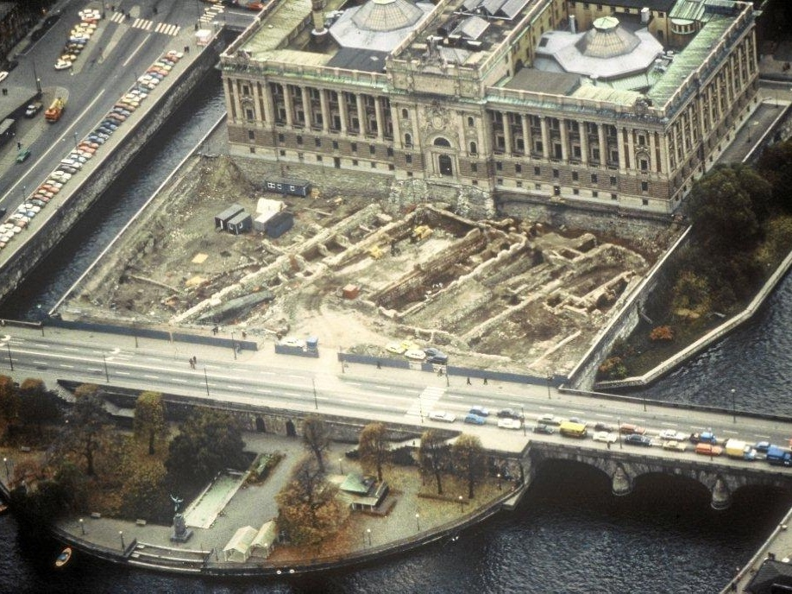
Notes:
”Riksgropen”, utgrävningar vid Riksdagshuset på Helgeandsholmen 1978 - 1981. Bland annat hittades 11 båtfynd. Två replikbåtar har byggts efter dessa fynd, båt 5 (Helga Holm) och båt 10 (Blanka).
CC BY 4.0
https://stockholmskallan.stockholm.se/post/28343

Slide 3
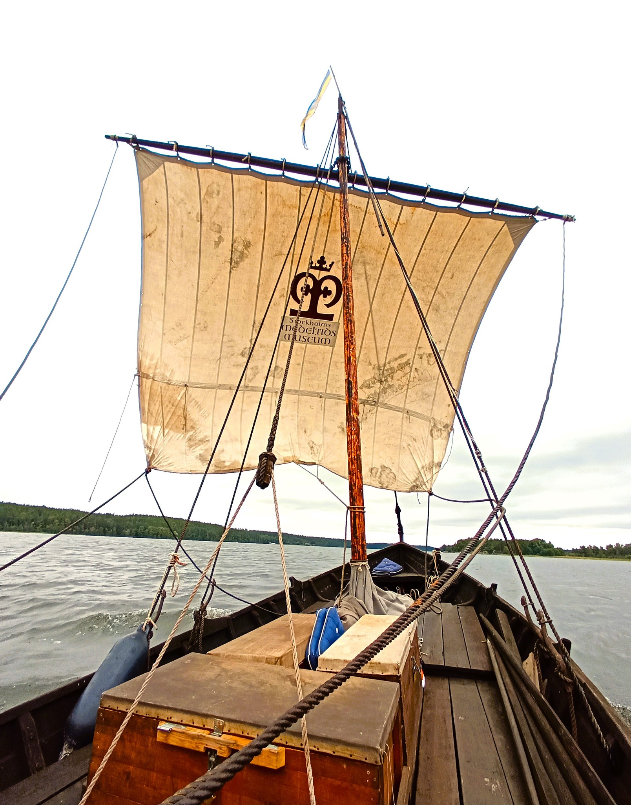
Notes:
Blanka, rekonstruktion av båt 10 från utgrävningarna på Helgeandsholmen. Byggd i slutet av 80-talet på Medeltidsmuseet. Originalet daterat till trettonhundratalet. Gamla seglet med Medeltidsmuseets emblem.

Slide 4
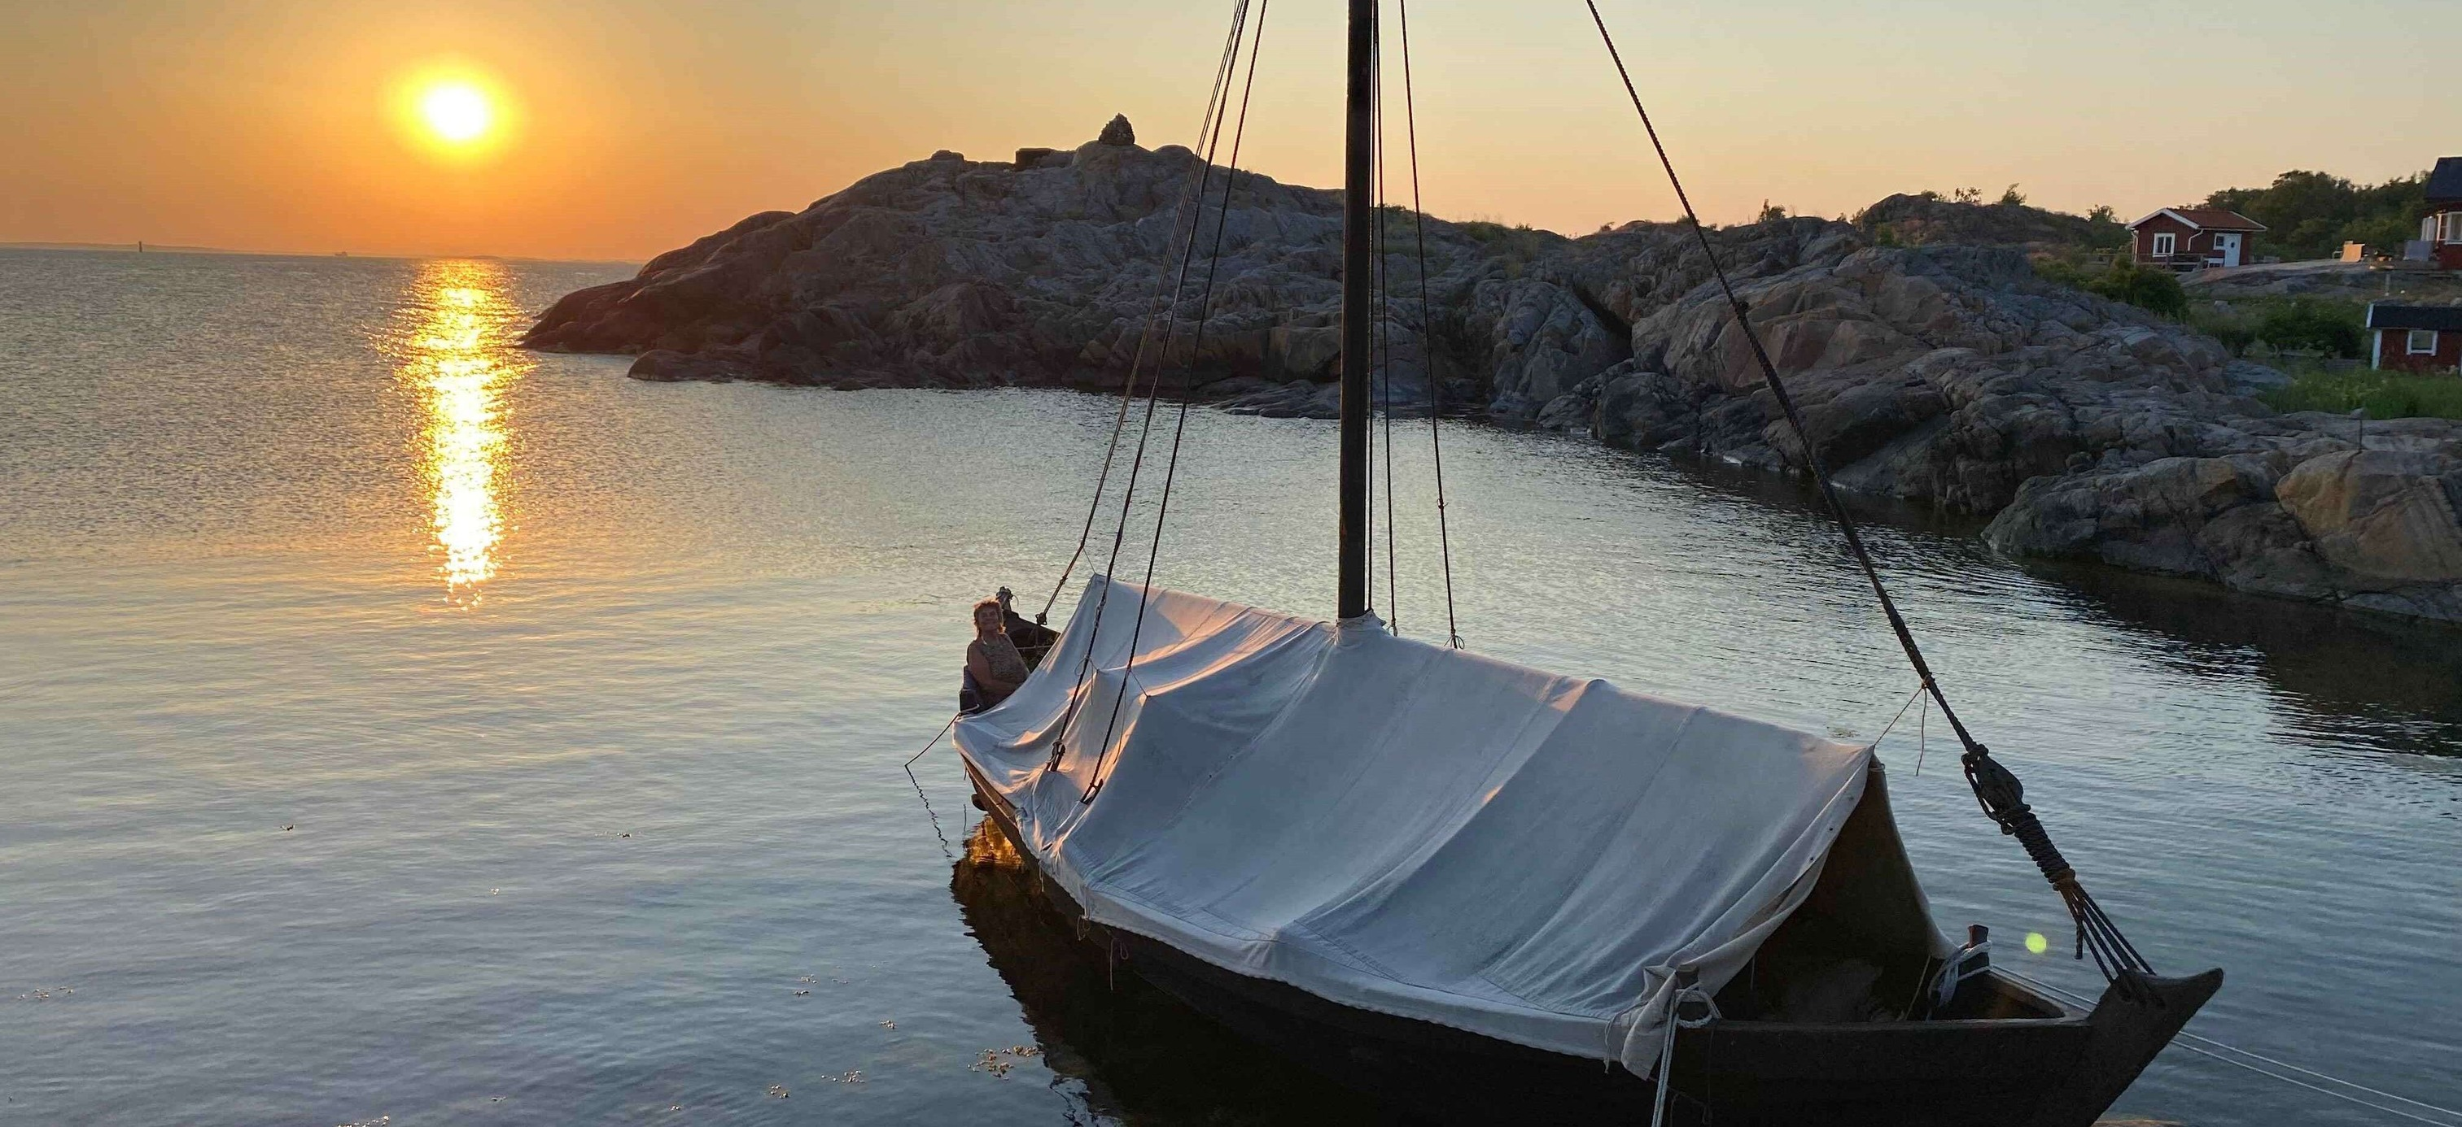
Notes:
Nattkapellet på.

Slide 5
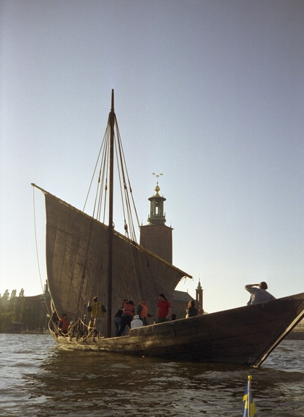
Notes:
Helga Holm, rekonstruktion av båt 5 från utgrävningarna på Helgeandsholmen. Blankas ”storasyster”. Sjösatt 1983, 22,5 meter lång, originalet några decennier äldre än båt 10.

Slide 6
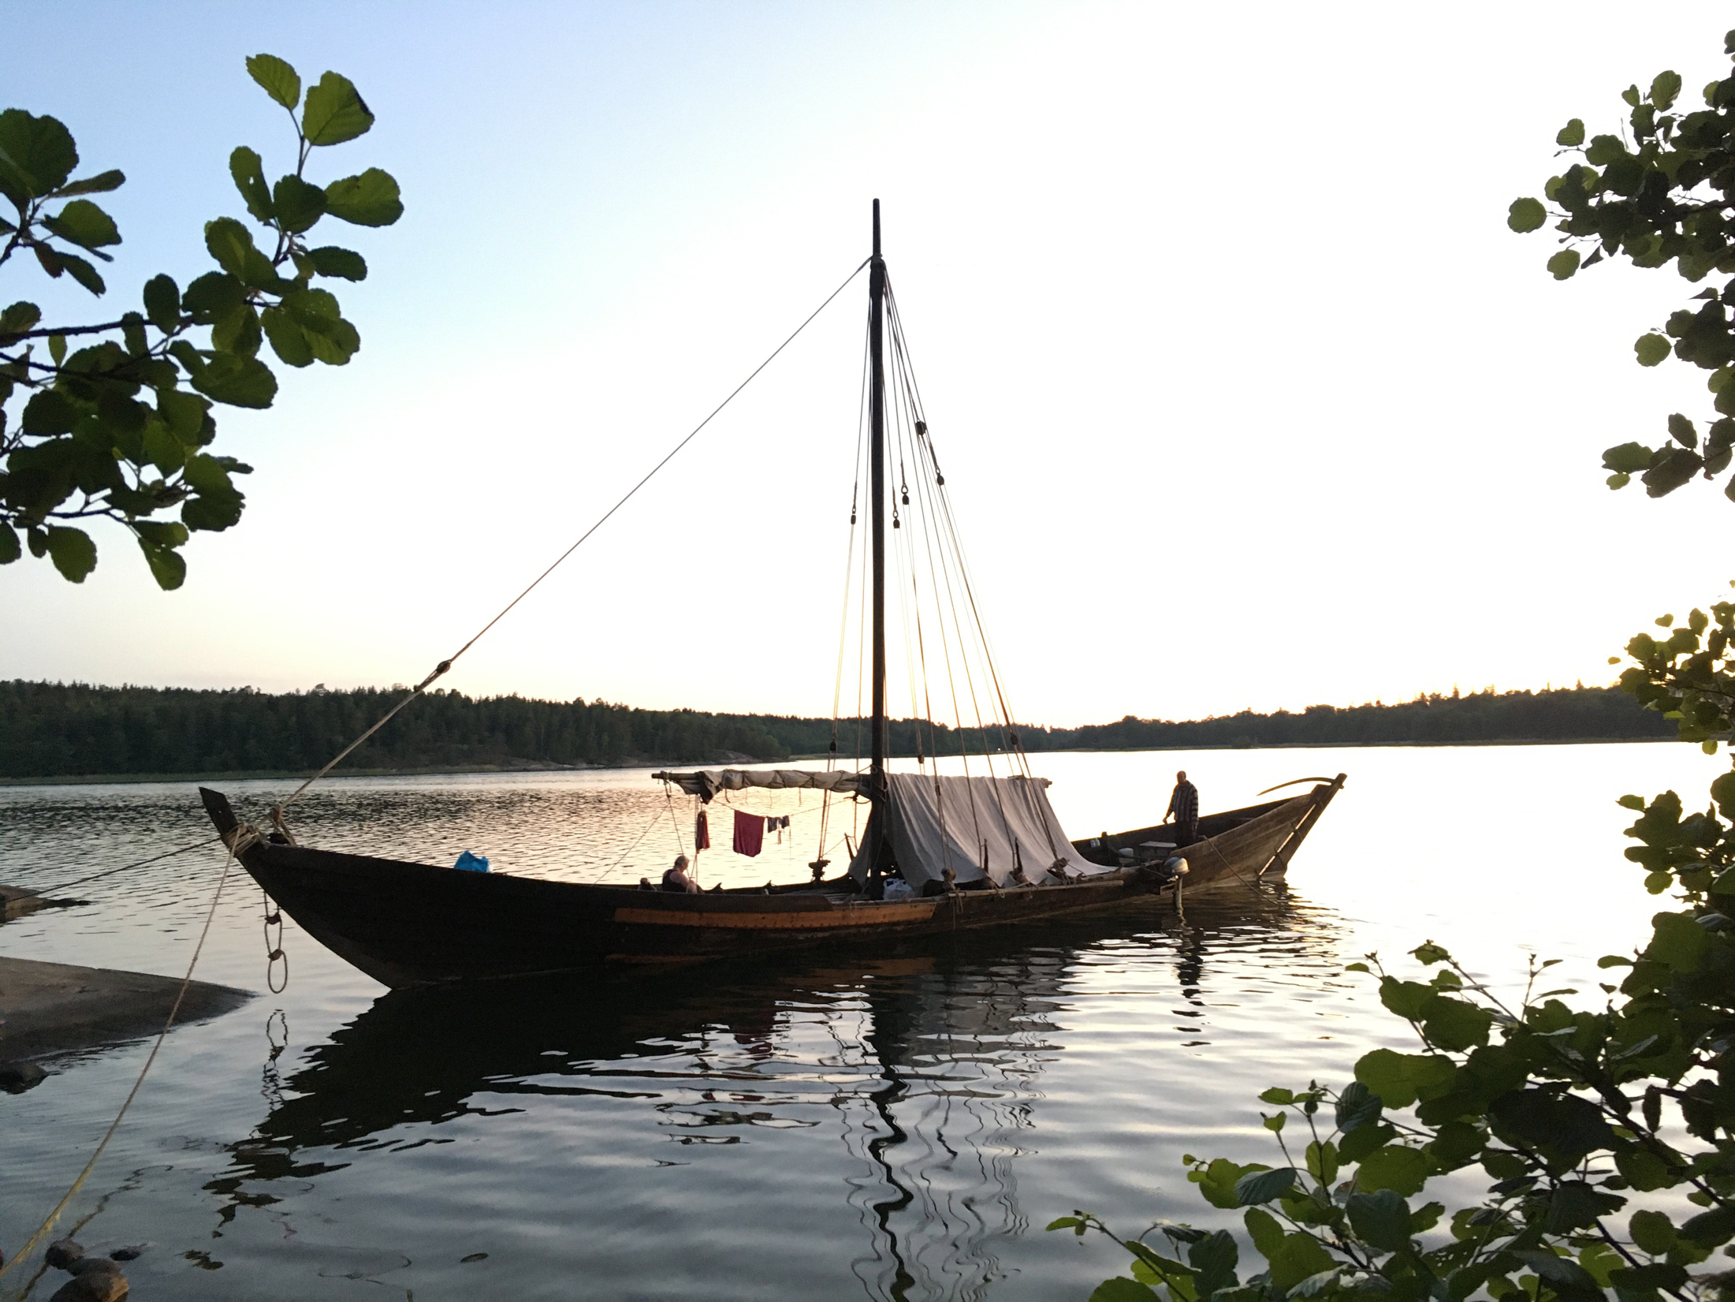
Notes:
Helga Holm med halva nattkapellet på. Extrema proportioner, smal, snabb, rank och grundgående.

Slide 7
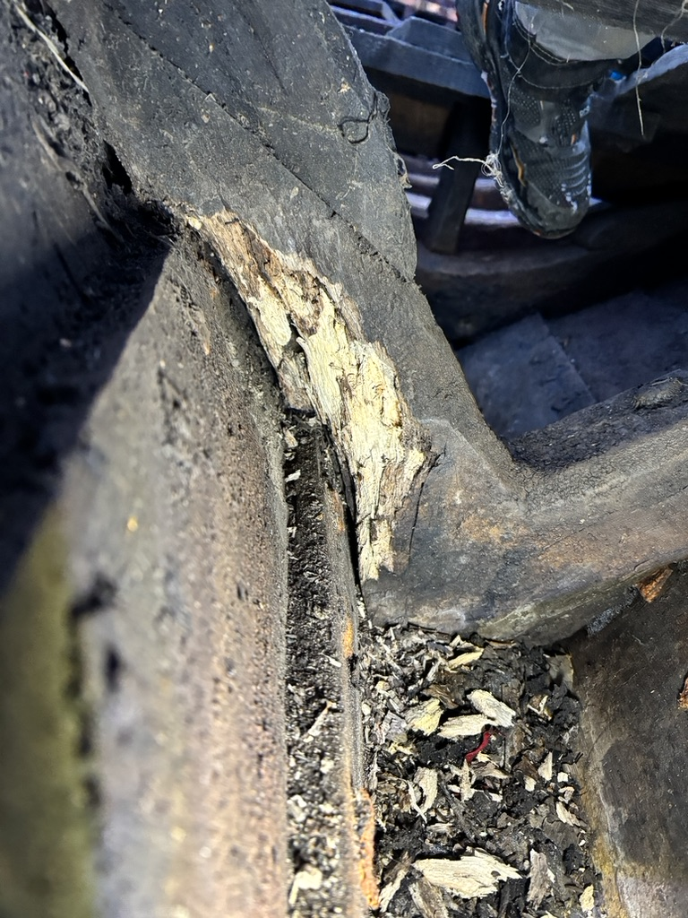
Notes:
En tränagel som höll en bottenstock hade lossnat under sommaren och orsakat kraftigt läckage. Bottenstocken var gömd under fast monterad durk och hade antagligen inte blivit inspekterad eller tjärad på många år. Den visade sig ha en allvarlig rötskada.

Slide 8
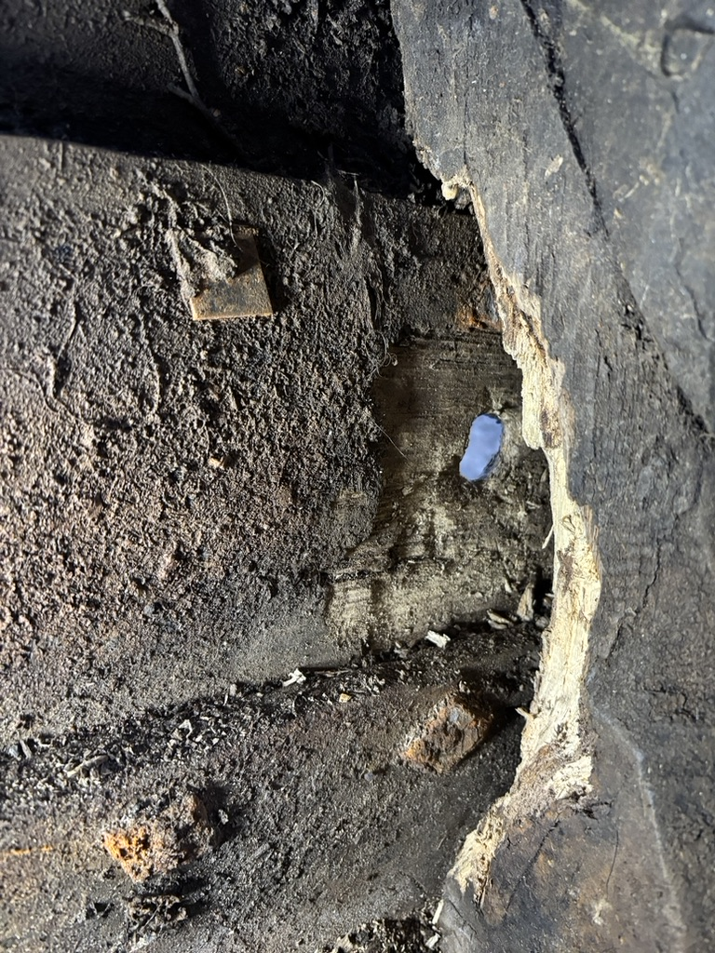
Notes:
Rötskador konstaterades även på bordläggningen bakom bottenstocken.

Slide 9
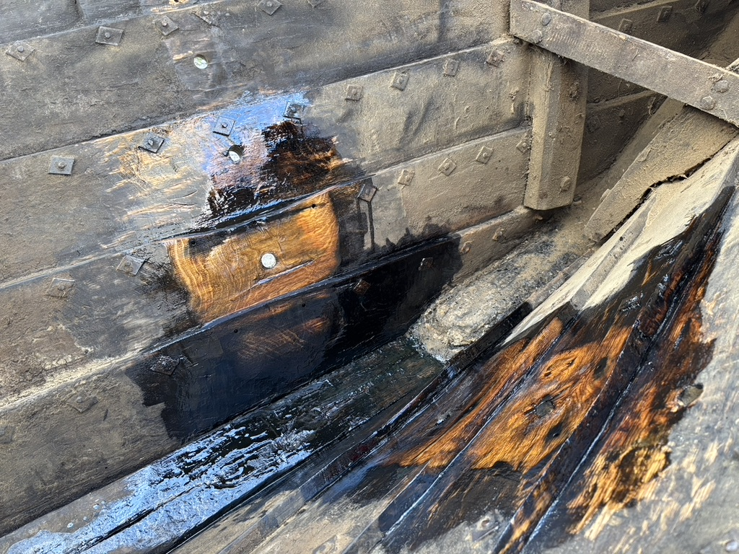
Notes:
Bottenstocken och upplängorna (spanten ovanför bottenstocken) avlägsnades och ruttet trä i bordläggningen togs bort. Flera bordnitar demonterades också. Därefter impregnering av bordläggningen med Lignu, lågviskös lösningsmedelsburen epoxi som tränger långt in i träet. Flera strykningar gjordes tills träet var ordentligt mättat med Lignu.

Slide 10
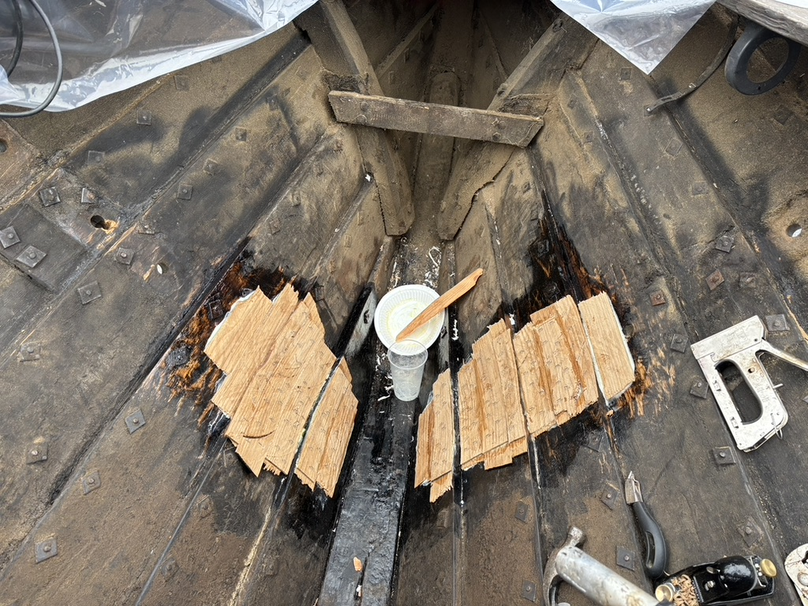
Notes:
Avlägsnat trä ersattes till stor del med 3-4 mm fanérskivor som laminerades med epoxi. Häftklamrar användes för tillfällig fixering och avlägsnades efter epoxin hade härdat. Även massiva träbitar lusades i för att ersätta avlägsnat trä, särskilt i bordens överkanter.

Slide 11
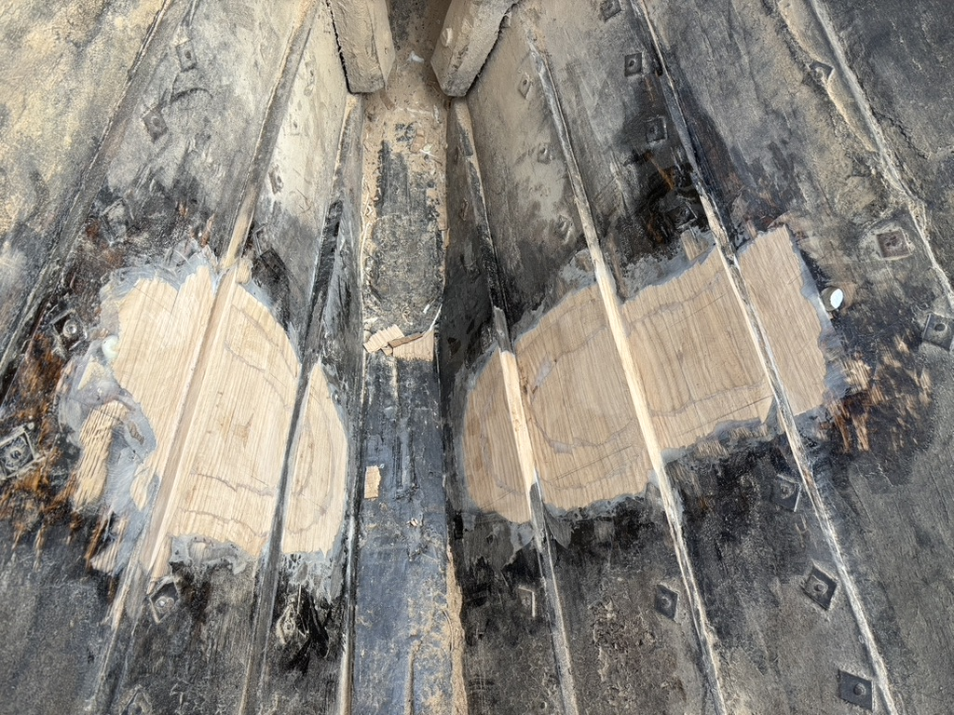
Notes:
Därefter slipades bordens ytor ner till rätt form.

Slide 12
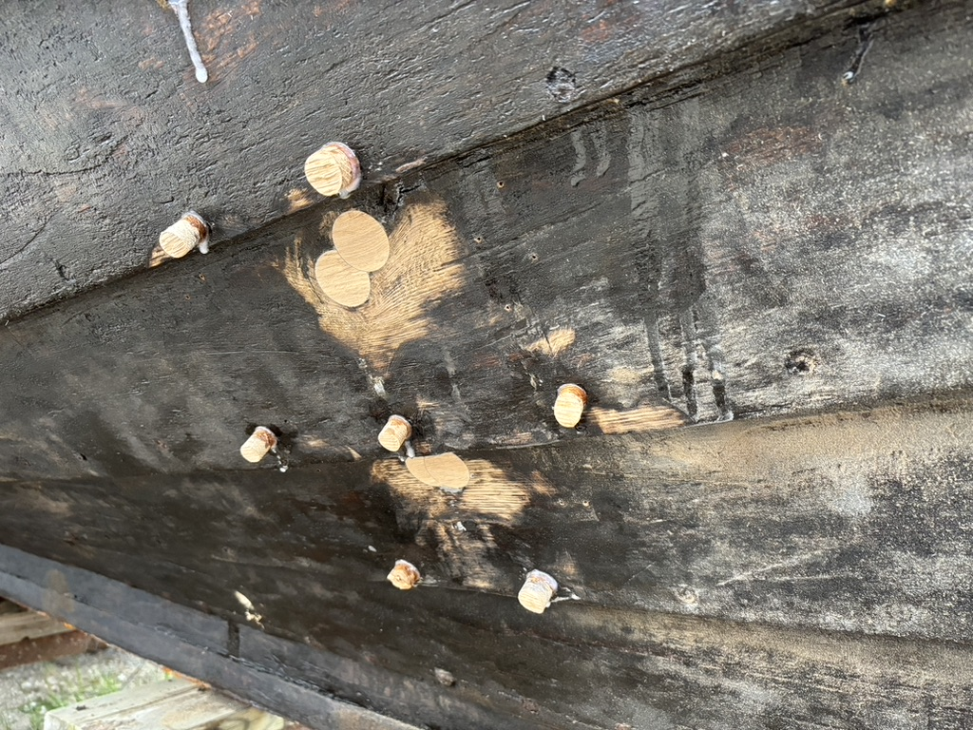
Notes:
Många hål för spantens tränaglar var skadade och proppades med 30 – 35 mm ekplugg. Hålen efter de avlägsnade bordnitarna proppades också. På en del ställen fanns utvändiga rötskador i bordläggningen, vilka proppades eller lusades.

Slide 13
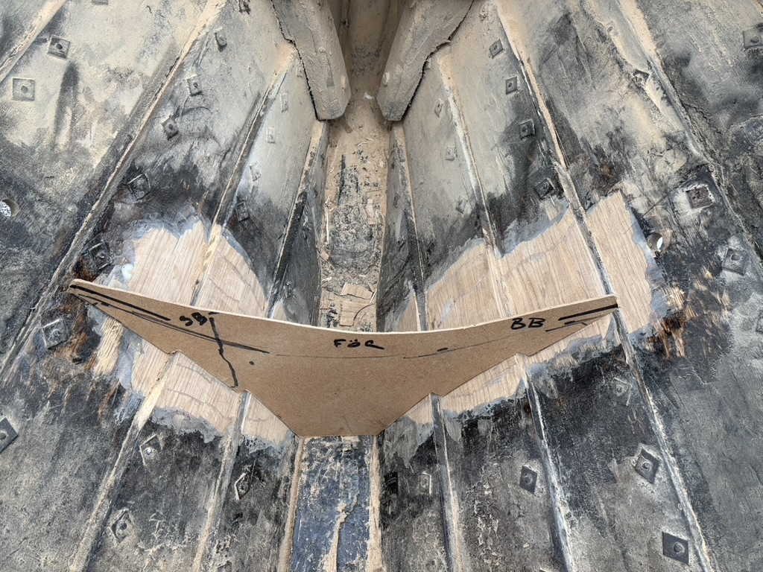
Notes:
Mallning för ny bottenstock.

Slide 14
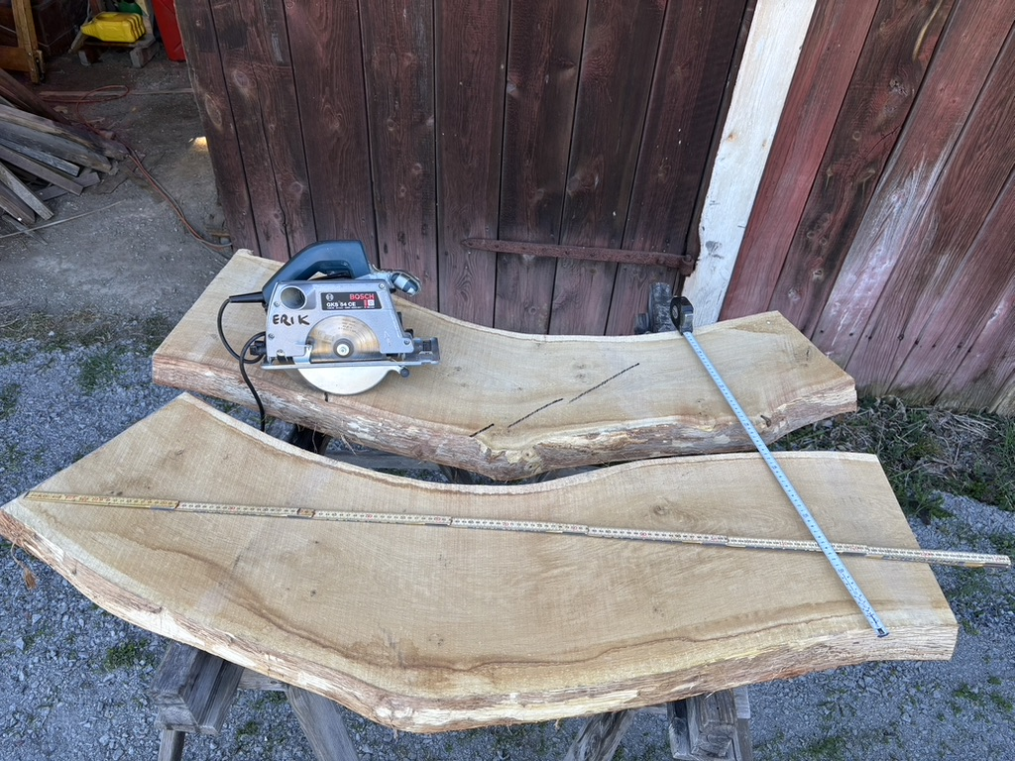
Notes:
Vi hittade inte något krokvuxet ämne för ny bottenstock som var tillräckligt stort. Till slut togs beslutet att limma ihop ett ämne från flera delar.

Slide 15
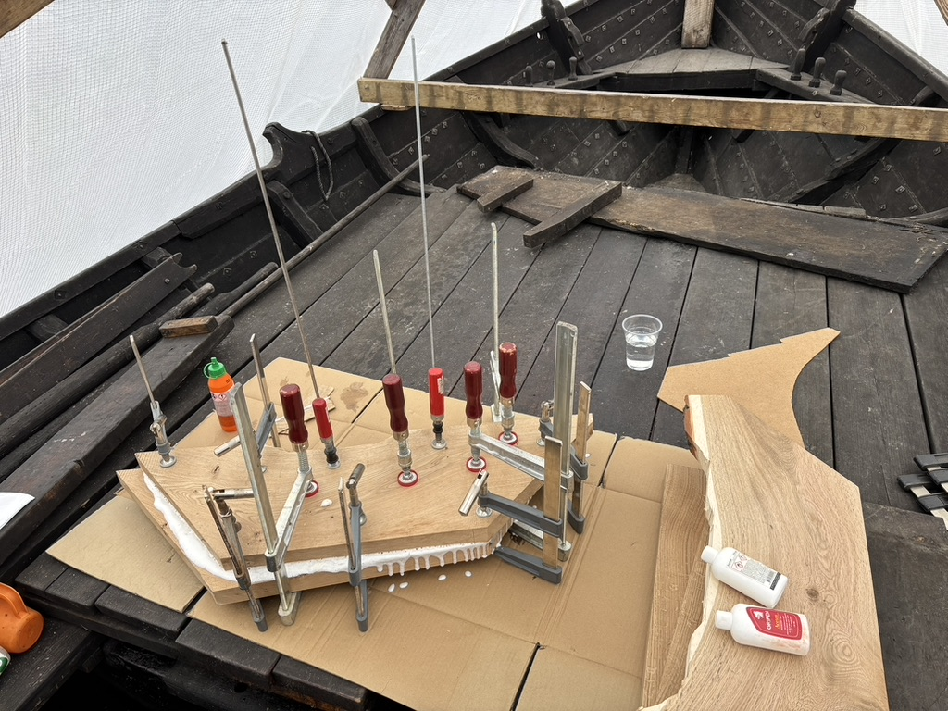
Notes:
Limningen inleds. Eftersom virket hade hög fukthalt valdes polyuretanlim, men med ytlig torkning hade epoxi varit ett alternativ.

Slide 16
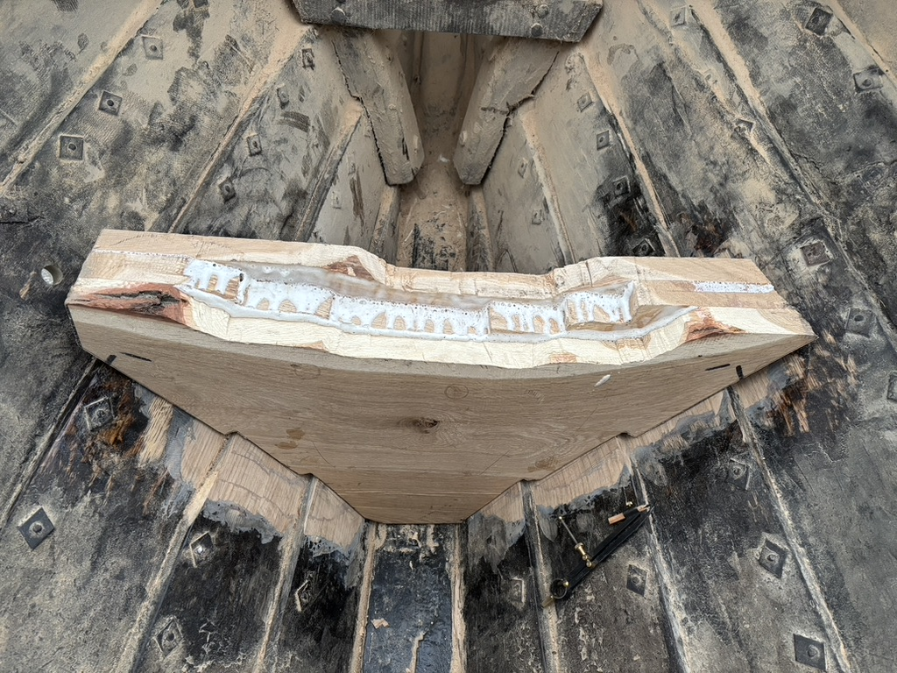
Notes:
Bottenstocken inpassad mot bordläggningen.

Slide 17
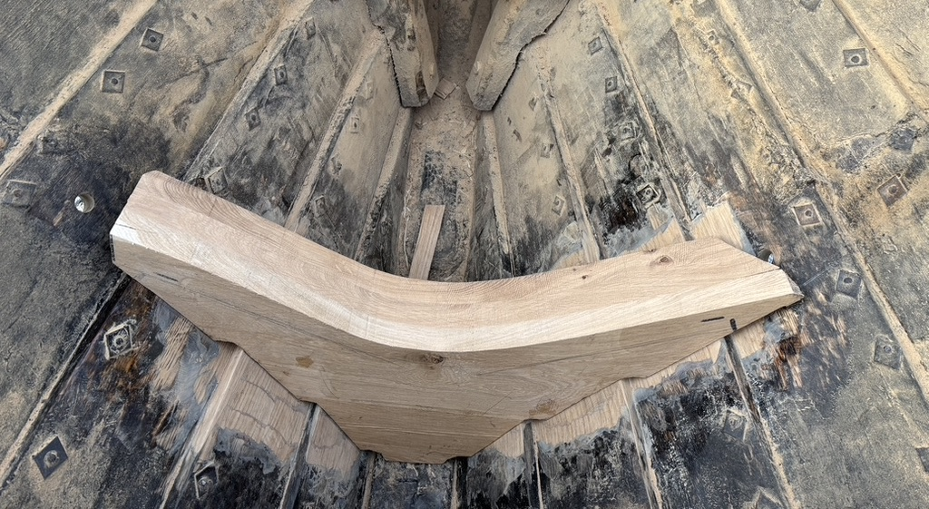
Notes:
Bottenstockens ovansida grovformad.

Slide 18
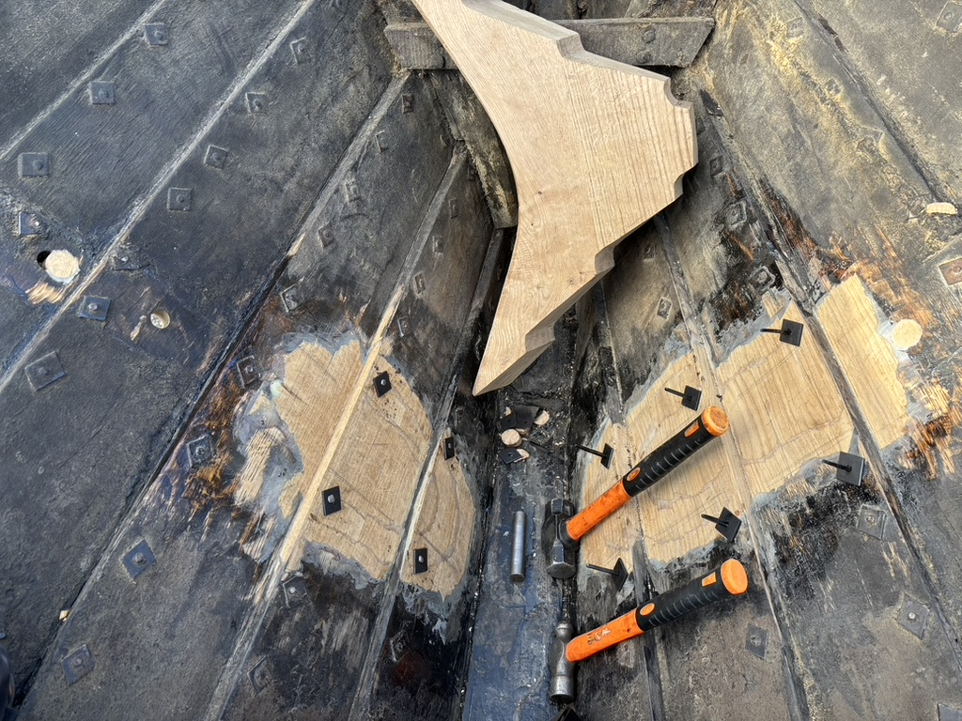
Notes:
Avlägsnade bordnitar ersätts.

Slide 19
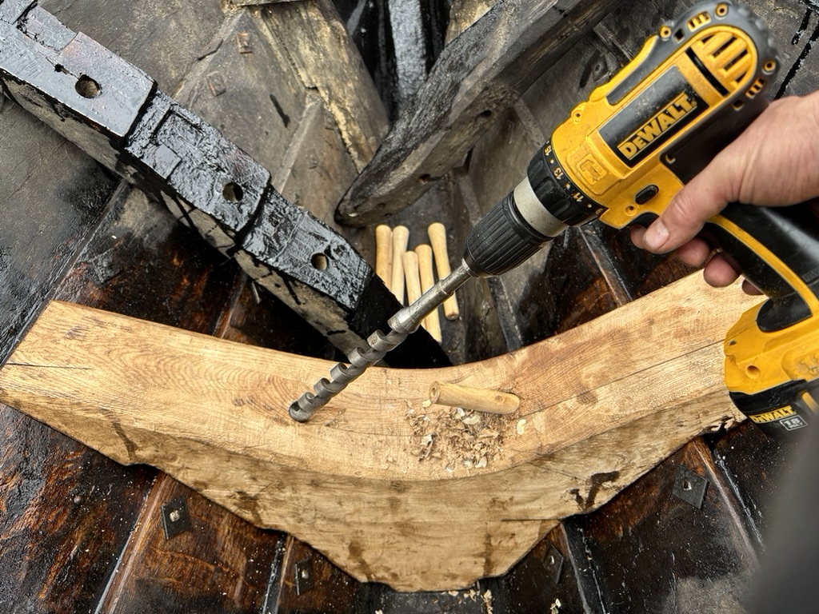
Notes:
Bottenstocken monteras med nya tränaglar. I bakgrunden syns fler naglar, samt de gamla upplängorna som ska återmonteras.

Slide 20
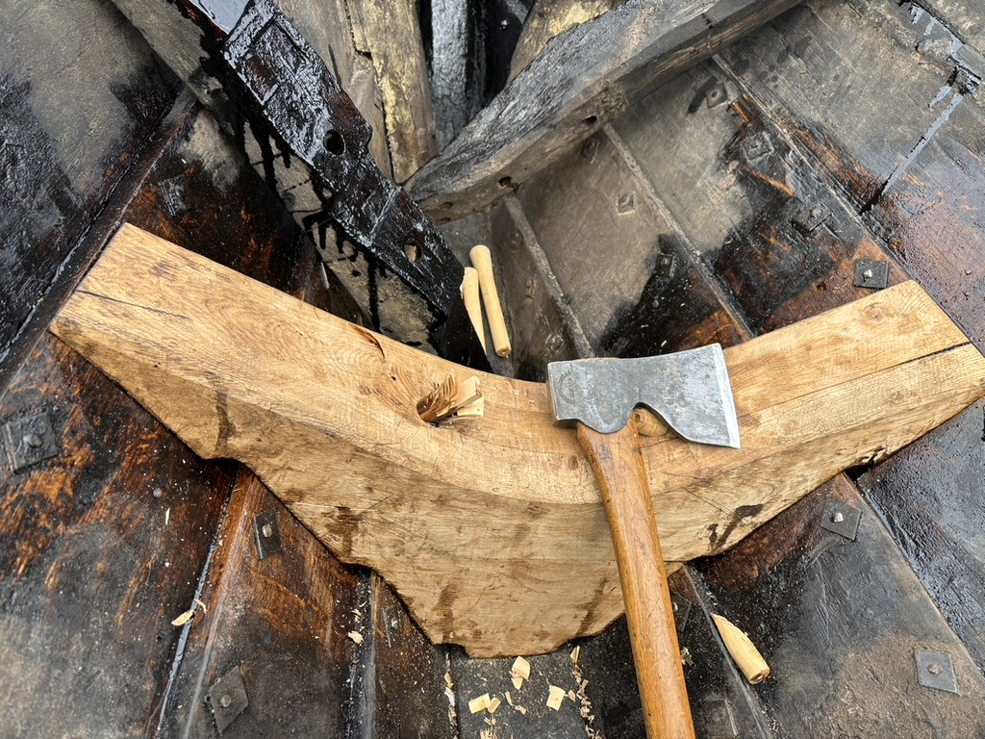
Notes:
Naglarna spräcks invändigt med yxa och en låskil slås in.

Slide 21
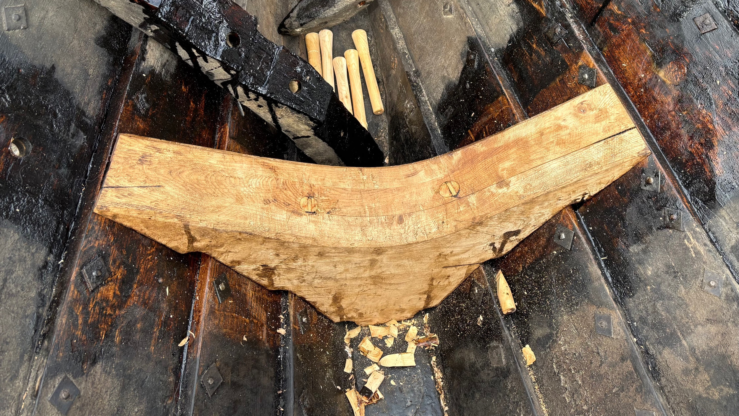
Notes:
Naglarna kapade invändigt.

Slide 22
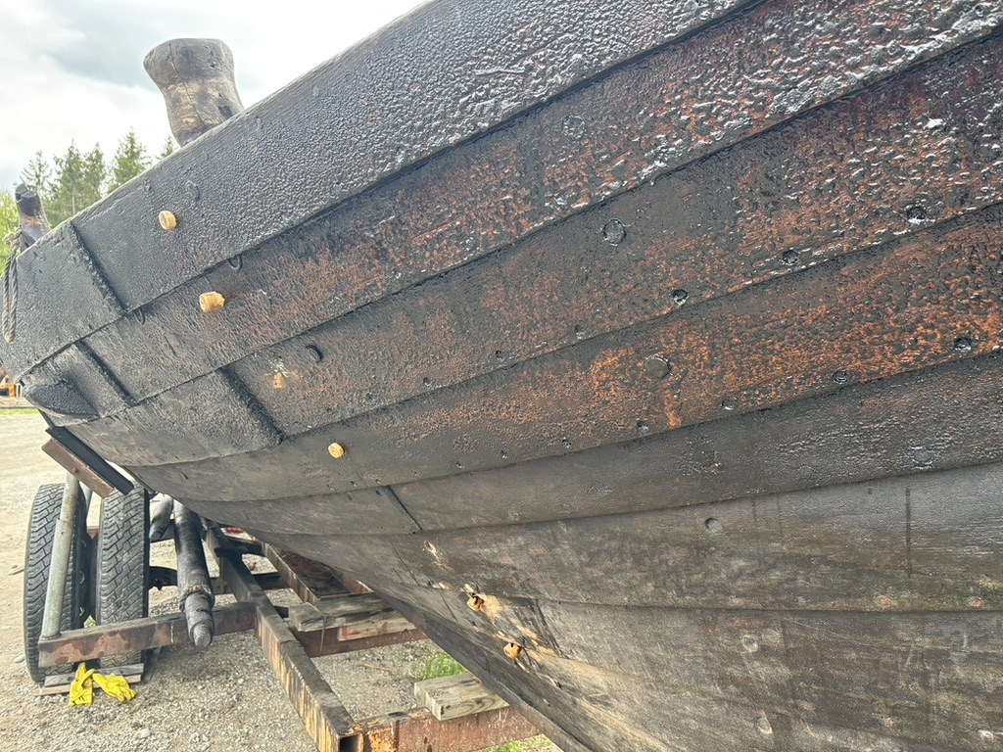
Notes:
Nya nagelskallar på utsidan. På slutet sågades överskottet av och skallarna formades med stämjärn.

